Slide 1
Система мониторинга железнодорожного полотна
1
Контроль и безопасность
железнодорожного движения
Москва
2021

Slide 2
Цель разработки
2
Повышение эксплуатационной надежности искусственных сооружений за счет создания условий для оперативного реагирования эксплуатирующих структур на возникновение рисков в работе искусственных сооружений. Обеспечение контроля и формирование базы данных об изменениях состояния несущих железнодорожных конструкций.
Назначение системы
Постоянный контроль и оценка состояния дефектных и слабых искусственных сооружений;
Повышение скорости (оперативности) реагирования на неисправность несущих элементов искусственного сооружения;
Накопление данных и прогнозирование развития дефектов в элементах искусственных сооружений;
Предупреждение развития нарушений в работе искусственного сооружения на ранней стадии;
Параметры контроля
Контроль состояния несущих элементов сооружений может осуществляется
в характерных точках по следующим показателям:
Напряжения Перемещения
Деформации Частоты колебаний

Slide 3
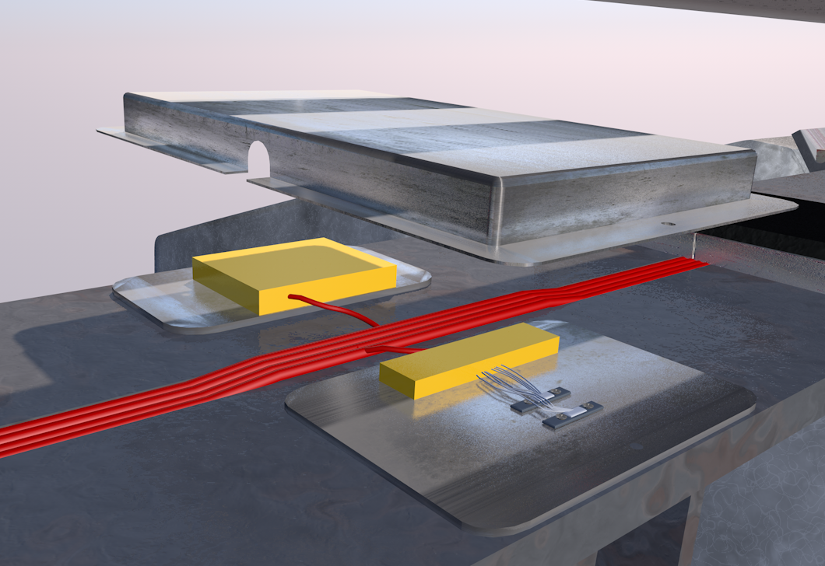
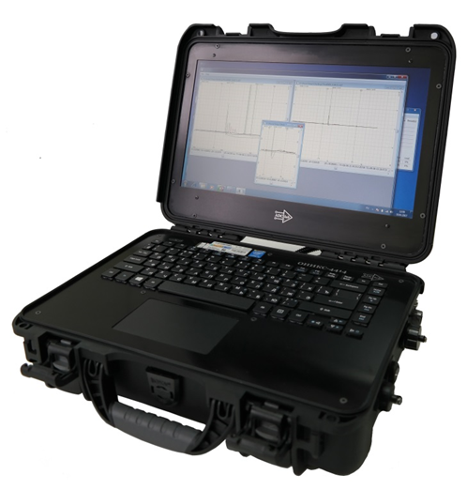
Принцип построения и работы измерительного блока системы онлайн контроля состояния сооружений
3
Герметичная крышка корпуса 125х210мм
Система мониторинга состоит из следующих компонентов:
1.Чувствительный элемент (представляет собой компактную металлическую пластину с наклеенными на нее тензорезисторами, собранными по схеме полного моста Уинстона, залитыми герметиком). Тензодатчики внесены в госреестр средств измерений.
2.Блок сбора и обработки сигнала.
3.Блок анализатор промышленный ОНИКС-4414.
Блоки сбора и обработки аналоговых сигналов
Усиливающая металлическая конструкция
Чувствительный элемент с тензодатчиками
Блок анализатор промышленный ОНИКС-4414

Slide 4
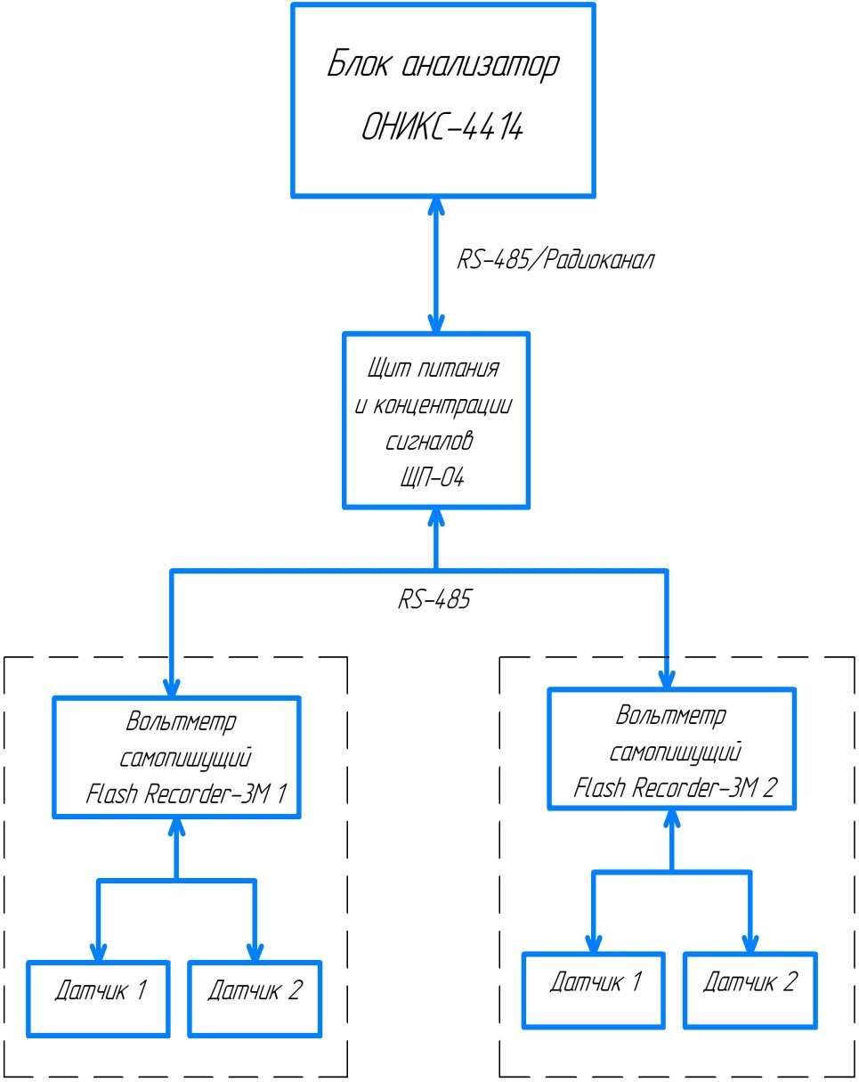
4
Расстояние между датчиками до сотни метров, линия до 1 километра, на линии может находиться до 250 датчиков, таких линий в системе может быть несколько и количество датчиков увеличивается до нескольких тысяч. Сама линия четырехпроводная витая пара, симметричная линия, по одной паре питание по другой сигнал, сигнал формата RS-485 протокол MODBUS RTU стандартный состоит из тензорезисторов (датчиков), контролирующего устройства с гальванически изолированным интерфейсом RS-485, контроллер и аналаго-цифровой преобразователь 24 разряда, который может работать с частотой дискретизации от 1 до 100 Гц, сигнал с контролирующий устройств передается по 4 проводной линии параллельно и опрашиваются блоком-анализатором, который анализирует и записывает данные в файл и отображает в виде графиков и текущих значений. ПО, собственной разработки, написано на С++ и может быть модифицировано под задачу заказчика, как и вся система разрабатывается индивидуально по техническим требованиям задачи заказчика.

Slide 5
5
Надежность системы
Комплектующие разработаны и производится в России на предприятиях, изготавливающих продукцию для авиа и космической отрасли, поэтому блоки системы имеют высокую надежность и гарантию долговременной и непрерывной работы в жестких условиях эксплуатации.
Прибор отличается высокой скоростью сбора, анализа результатов измерений, простотой в эксплуатации и имеет удобный и наглядный интерфейс с возможностью рассылки сообщений оператору системы и службам эксплуатации на железной дороге.
Надежность элементов системы обеспечивается серийным производством с проверкой работоспособности каждого на специальном стенде. Для обеспечения помехозащищённости чувствительный элемент, модуль преобразования и модуль интерфейса связи размещены под металлическим герметизированным корпусом, герметизация всех компонентов обеспечивается специальным компаундом.

Slide 6
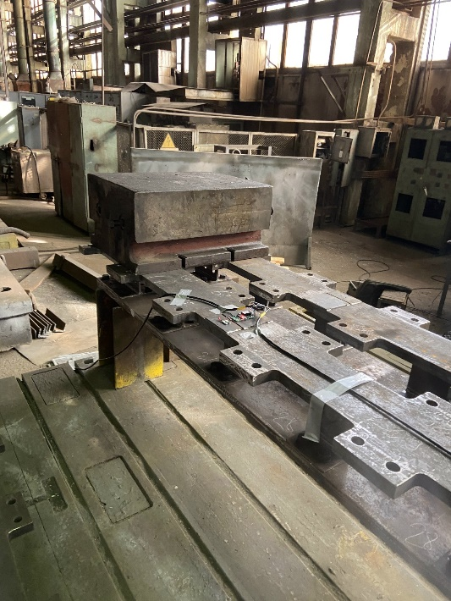
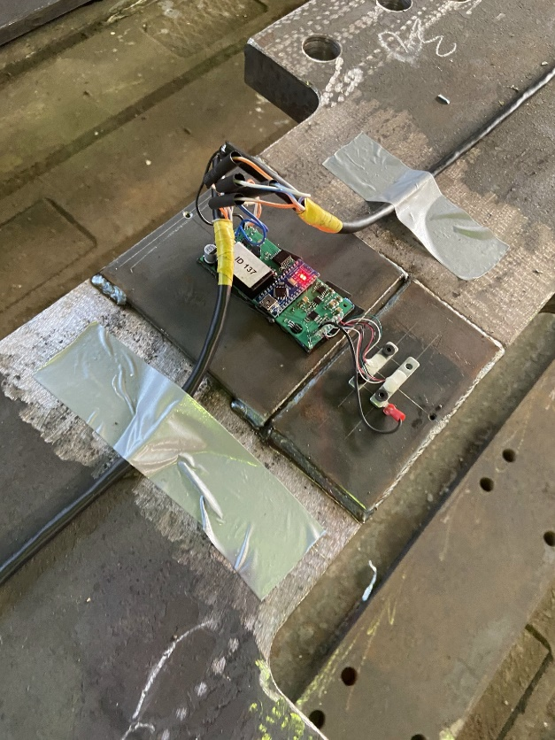
6
Для проверки работоспособности и надежности системы была произведена серия испытаний системы мониторинга:
1. Проведение монтажа и доводочных испытаний системы мониторинга при нагружении усиливающей конструкции на базе ПАО «Тяжстанкогидропресс» г. Новосибирск.
Проведенные монтажные работы и доводочные испытания показали, что система мониторинга удовлетворяет предъявляемым требованиям надежности и условиям технического задания.
Информацию о проведении испытаний можно найти в Протоколе о проведении монтажа и доводочных испытаний системы мониторинга при нагружении усиливающей конструкции.
Вариант размещения тензометрических датчиков на усиливающей металлической конструкции со снятым защитным коробом

Slide 7
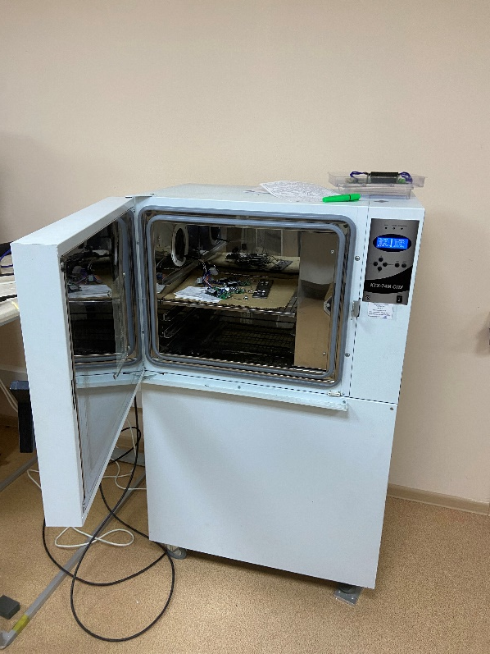
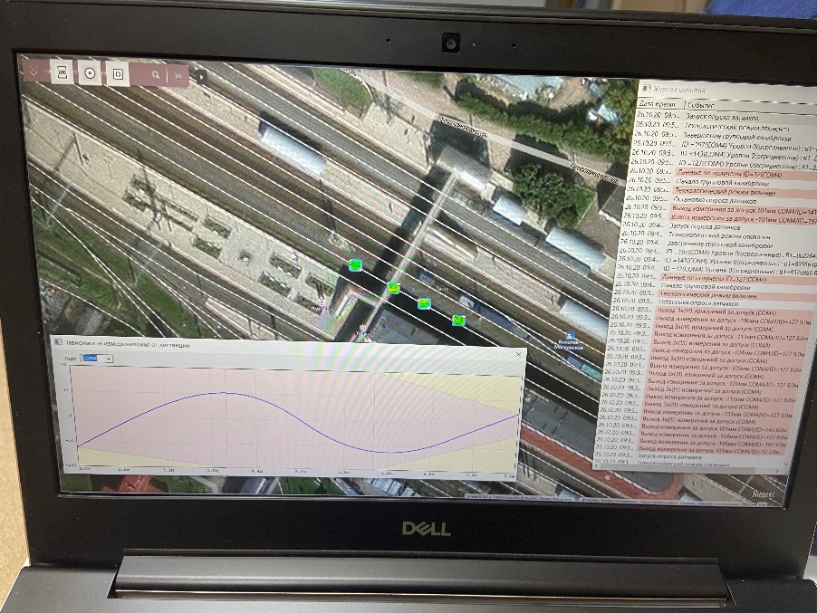
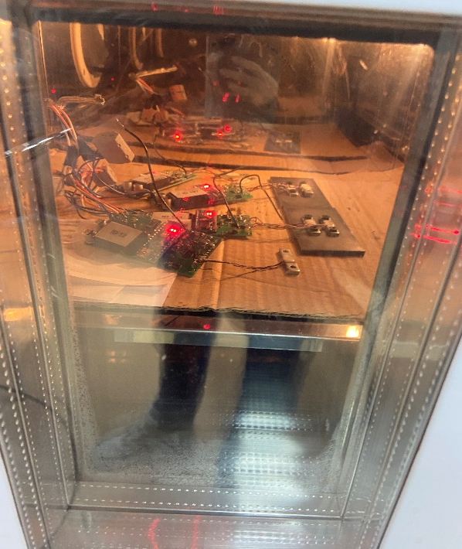
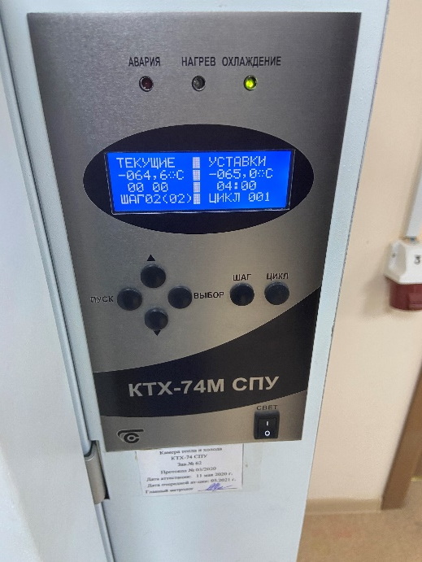
7
2. Проведение климатических испытаний изделия «Система быстродействующей карстовой сигнализации»
Испытания проводились в камере тепла и холода КТХ-74М СПУ, заводской номер 62 (протокол периодической аттестации №3/2020 от 11 мая 2020 года) на базе АО «ЭЛКУС» г. Санкт-Петербург.
По результатам установлено, что система быстродействующей карстовой сигнализации пригодна для применения в диапазоне температур от -65 ℃ до +65 ℃.
Показатели в камере тепла и холода при работе датчиков
Вариант интерфейса
Системы мониторинга
Информацию о проведении испытаний можно найти в Протоколе климатических испытаний в камере тепла и холода.

Slide 8
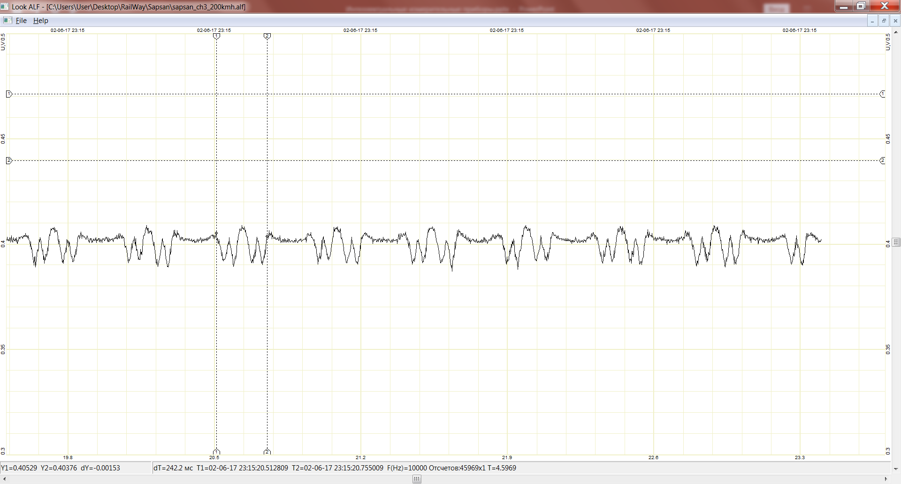
8
Опыт внедрения системы мониторинга
Система мониторинга при строительстве тоннеля на линии Октябрьской высокоскоростной железной дороги возле станции Чуприяновка
Система мониторинга при строительстве тоннеля на линии Октябрьской железной дороги в Москве – станция Марфино
Сигнал с тензодатчика на усиливающей конструкции при прохождении Ж/Д состава САПСАН
Система мониторинга на путепроводе тоннельного типа через железнодорожные линии Транссибирской магистрали
Интерфейс программного обеспечения на путепроводе тоннельного типа в г. Новосибирск

Slide 9
9
Перспективные проекты
Реконструкция земляного полотна на перегоне Арзамас – Пешелань участка Арзамас – Красный Узел Горьковской ж.д.
Проектная документация по системе мониторинга сдана заказчику в полной мере.
Путепровод тоннельного типа на линии Октябрьской железной дороги
На стадии коммерческого предложения.
Разрабатывается перспективная система мониторинга с автономными приборами.
Преимущество заключается в полном избавлении от проводов. Передача сигнала непосредственно с датчиков осуществляется по радиоканалу к оператору. Электропитание осуществляется методом выработки электроэнергии во время движения поездов.
Проект реконструкции перегона, предполагающий установку 2 километров системы мониторинга.

Slide 10
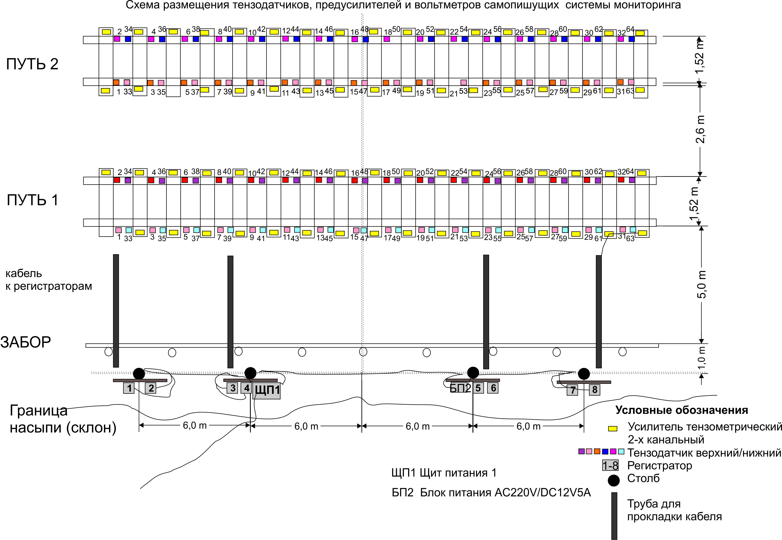
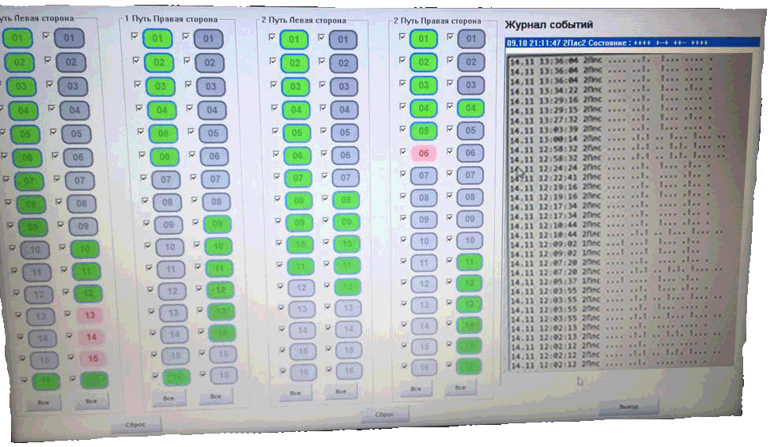
10
128 каналов сбора данных с тензодатчиков
25 метров железнодорожного полотна
150 метров до системы с компьютером
Удалённый мониторинг деформации
усиливающей конструкции
Сигнализация времени и места
срабатывания датчика
Ведение журнала
Отправка сообщений
удалённому администратору

Slide 11
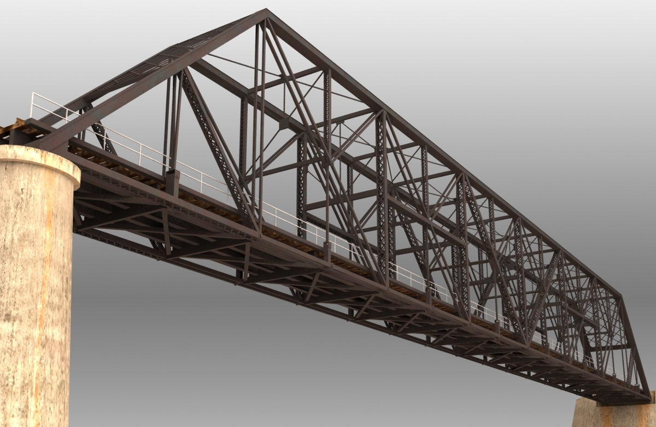
11
Размещение элементов системы онлайн контроля состояния конструкции на железнодорожном мосту
Характерные точки с оборудованием для анализа напряженно деформированного состояния элементов конструкции фермы и балок моста
Устройство («база») сбора, хранения и трансляции данных в характерных точках наблюдения
Характерные точки с оборудованием для анализа устойчивости, перемещений и несущей способности опор моста
Система онлайн контроля соответствует требованиям к системе мониторинга инженерных (несущих) конструкций (СМИК) по ГОСТ Р 22.1.12-2005 «Безопасность в чрезвычайных ситуациях…».
Система находится в стадии разработки и проведении испытаний в реальных условиях.

Slide 12
12
Анализ применения системы онлайн контроля состояния искусственных сооружений
 | Сильные стороны | Слабые стороны
Внутренние факторы | 1. Непрерывность контроля состояния дефектного или слабого сооружения. 2. Объективность получаемых данных (нет зависимости от оператора). 3. Возможность сравнения получаемых данных во времени. 4. Возможность использовать данные для оценки остаточного ресурса в реальных условиях эксплуатации. 5. Оперативность получения данных. 6. Неограниченный круг получателей данных (в пределах компетенций). 7. Независимость от внешнего it – воздействия (автономность). 8. Повышение уровня безопасности движения поездов. 9. Невысокая стоимость системы (быстрая окупаемость). 10. Соответствие 384-ФЗ «Технический регламент о безопасности зданий и сооружений» 11. Выполняет функции СМИК согласно ГОСТ-Р 22.1.12-2005 «Безопасность в чрезвычайных ситуациях. Структурированная система мониторинга и управления инженерными системами зданий и сооружений». 12. Может применяться при проектировании больших и внеклассных железнодорожных мостов. | 1. Необходимость периодической замены элементов питания. 2. Необходимость контроля состояния системы и ее элементов. 3. Ремонт и замена элементов, вышедших из строя. 4. Необходимость содержания сервисной службы.
 | Возможности | Угрозы
Внешние факторы | 1. Повышение производительности, оперативности и профессионального уровня работы мостоиспытательных станций. 2. Повышение качества планирования ремонтных работ, выполняемых дистанциями ИССО. 3. Оптимизация затрат на капитальный ремонт и реконструкцию ИССО. 4. Возможность быстрого внедрения. | 1. Появление более совершенной системы контроля. 2. Риск случайного повреждения датчиков. 3. Потеря сигнала.

Slide 13
13
Спасибо за внимание!
При поддержке:
Нормативные документы:
АО «Научно-исследовательский институт мостов и дефектоскопии»,
РАСПОРЯЖЕНИЕ Об утверждении и введении в действие Технических условий на строительство труб и путепроводов в земляном полотне под защитным экраном без перерыва движения поездов
ИНСТРУКЦИЯ по эксплуатации усиливающих металлических конструкций верхнего строения пути на период строительства на объекте: «Строительство мостового перехода через реку Обь в г. Новосибирске. Путепроводы тоннельного типа через железнодорожные пути транссибирской магистрали».
АО «Электронная компания ЭЛКУС».
ООО «НПФ АДСилаб»
127474, г. Москва, ул. Дубнинская, д.27-2-215
Для наглядности работы системы мониторинга можно посмотреть видео:
Система предупреждения аварийного состояния моста:
https://youtu.be/yIaATrYxhfo
Система мониторинга аварийно-опасных участков железнодорожных путей:
https://youtu.be/o_0PE8t3uo0

